Slide 1

АВТОМАТИЗАЦИЯ ПРОВЕРКИ СВЕЖЕСТИ ПРОДУКТОВ SAMOKAT QI
Постников А.С.

Slide 2
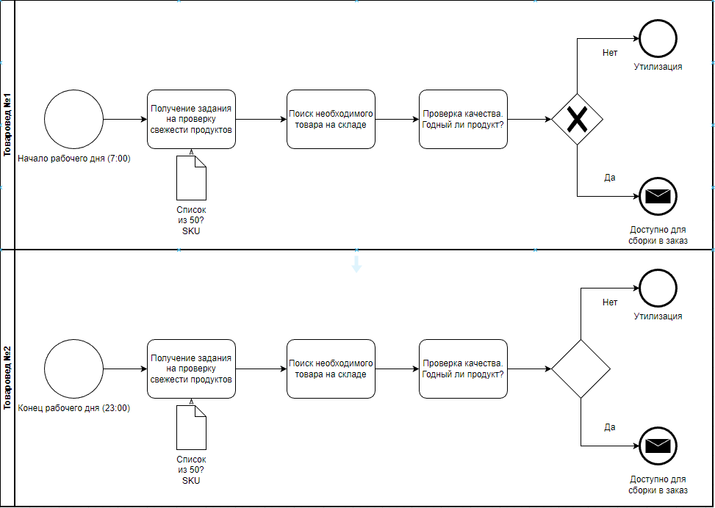
AS IS

Slide 3









GAP
1. Точный список продуктов для проверки - не известен.
2. Сотрудники забывают выполнять проверку вовремя.
3. Проверка занимает существенное кол-во времени.
Вышеперечисленное приводит к тому, что на полках хранятся товары не первой свежести, что несет за собой определенные репутационные риски и, как следствие, отток клиентов и прибыли.

Slide 4




REQUIREMENTS (CONCEPT)
Существующее АРМ сотрудников дарксторов должно помочь в осуществлении операции проверки свежести.
Пересчет товара оформляется в виде всплывающего уведомления на экране АРМ и синхронизируется с сканер-кольцом после начала задания
Данные должны вытягиваться из WMS ранжированные по срокам годности (FEFO система хранения). В дополнение, для продуктов, хранящихся более 24 часа) предусмотрен отдельный рэндж, основанный на приемках продукции в дарксторах
Задание запускается после авторизации на АРМ. В начале и конце смены, если сотрудников несколько, задание делится на равные части.
Данные по кол-ву авторизированных сотрудников необходимо брать из WMS или глобальной БД.
Окошко должно блокировать возможность его закрытия. Сборка заказа без пересчёта не представляется возможным.
К сборке заказов можно привязать KPI на кол-во собранных заказов в день.
После синхронизации на кольце включается режим “инвентаризации”, что позволяет оптимизировать осмотр необходимой продукции. Если продукт « », он сразу убирается с полки в специальную тележку для брака; если « », выводится в доступный сток.
По списку из WMS при помощи сканер-кольца осуществляется действия проверки. Варианты выбора и .
После завершения осмотра система подготавливает документы на списание брака.
Данные высылаются в WMS и обратно на APM сотрудника, где он может еще раз осмотреть тележку с браком и списать весь список.

Slide 5
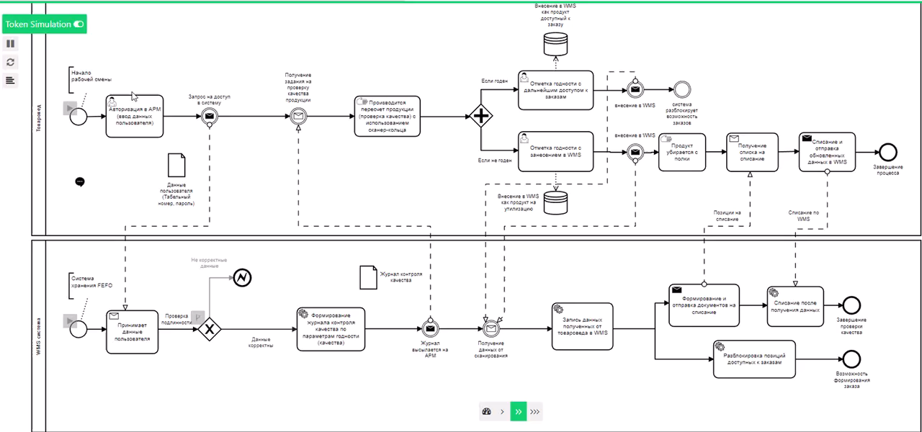
TO BE (BPMN 2.0 NOTATION)
Bpmn диаграмма процесса

Slide 6
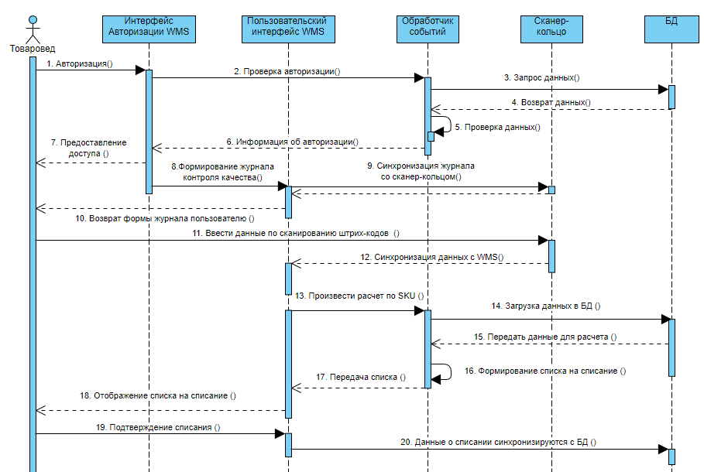
SEQUENCE ДИАГРАММА UML

Slide 7
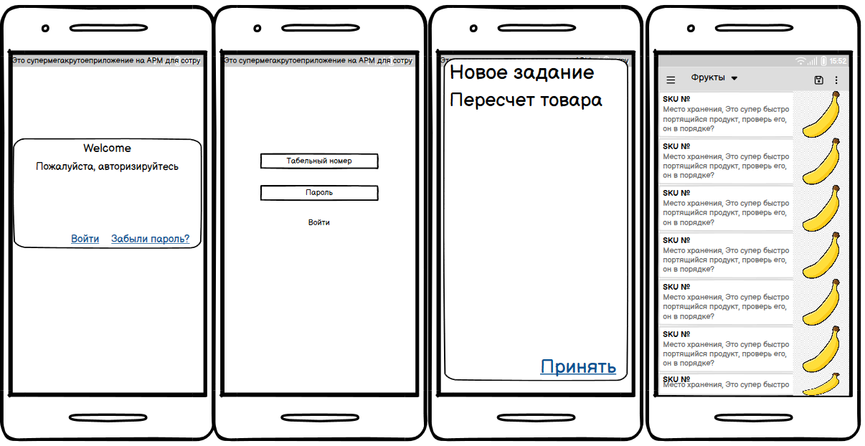
DESIGN
Дизайн-макет

